Slide 1
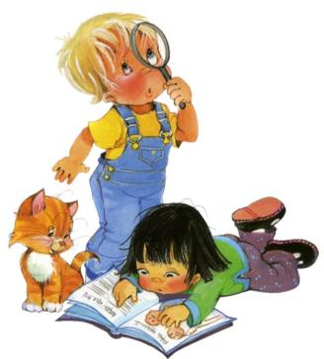
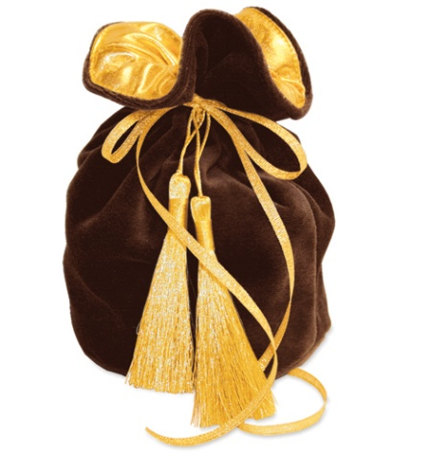
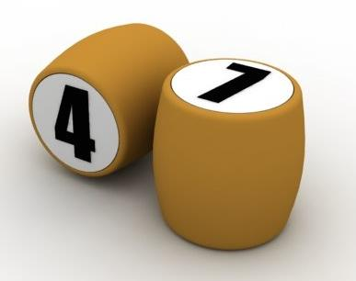
ЗАМОРОЧКИ ИЗ МЕШОЧКА
Интерактивная игра
Составитель: учитель-логопед Климарёва Д. А.

Slide 2
Темы вопросов:
«Загадки»
«В народе говорят…»
«Сказки»
«Обо всём на свете»
«Природа»

Slide 3
ИГРОВОЕ ПОЛЕ
1
2
3
4
5
6
7
8
9
10
11
12
13
14
15
16
17
18
19
20
21
22
23
24
25
26
27
28
29
30
31
32
33
34
35
36
37
38
39
40
41
42
43
44
45
46
47
48
49
50

Slide 4
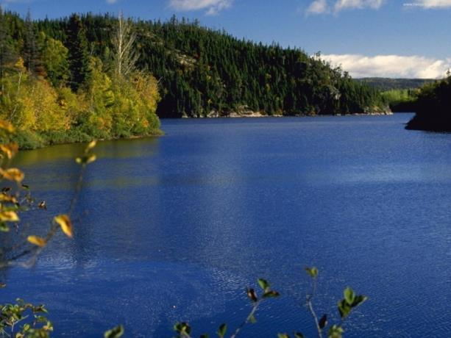
1 . ЗАГАДКИ
ВОПРОС:
Летом бежит,
Зимой спит,
Весна настала –
Опять побежала.
ОТВЕТ:
Река

Slide 5
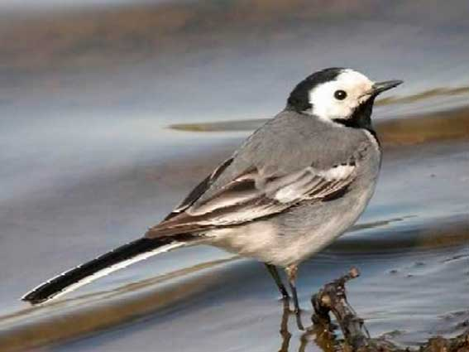
2. В НАРОДЕ ГОВОРЯТ…
ВОПРОС:
О какой птице в народе говорят:
«Ноги тонки, но лёд ломает»?
ОТВЕТ:
трясогузка

Slide 6
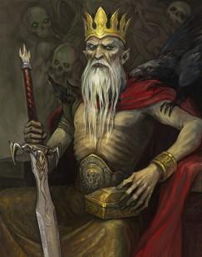
3. СКАЗКИ
ВОПРОС:
У кого смерть на конце иглы?
ОТВЕТ:
У Кощея
Бессмертного

Slide 7
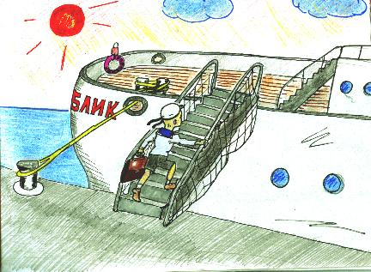
4. ОБО ВСЁМ НА СВЕТЕ
ВОПРОС:
Как называется
лестница на корабле?
ОТВЕТ:
трап

Slide 8
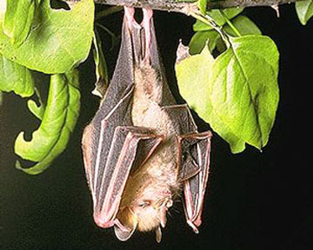
5. ПРИРОДА
ВОПРОС:
Кто спит вниз головой?
ОТВЕТ:
летучая мышь

Slide 9
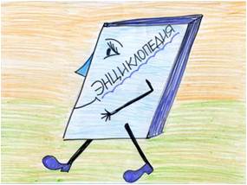
6. В народе говорят…
ВОПРОС:
Что означает выражение:
«Ходячая энциклопедия»?
ОТВЕТ:
Умный, эрудированный, всёзнающий.
Человек, который обладает
обширными знаниями,
у которого можно получить
сведения по любому вопросу.

Slide 10
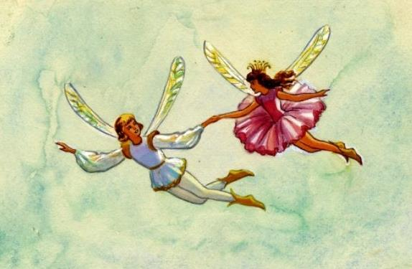
7. СКАЗКИ
ВОПРОС:
Как зовут цветочного принца?
ОТВЕТ:
Эльф

Slide 11
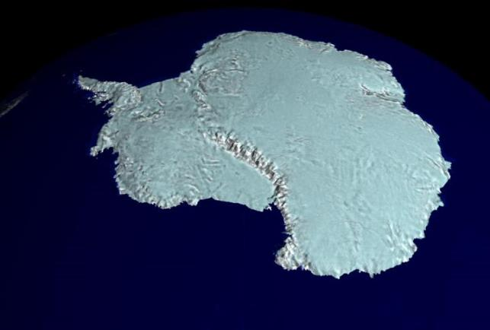
8. ОБО ВСЁМ НА СВЕТЕ
ВОПРОС:
На каком материке нет рек?
ОТВЕТ:
Антарктида

Slide 12
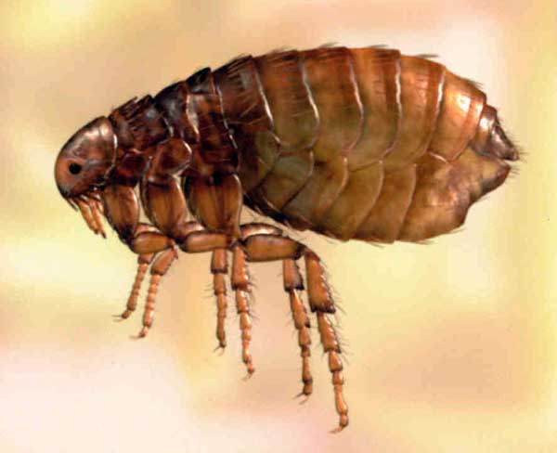
9. ПРИРОДА
ВОПРОС:
Какое насекомое является
«чемпионом» по прыжкам?
ОТВЕТ:
блоха

Slide 13
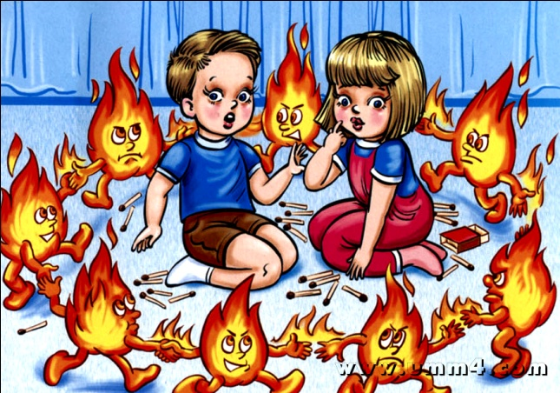
10. ЗАГАДКИ
ВОПРОС:
Шипит и злится,
Воды боится,
Без зубов, а кусает?
ОТВЕТ:
огонь

Slide 14
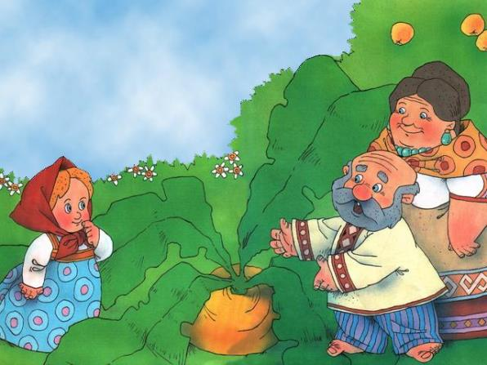
11. СКАЗКИ
ВОПРОС:
Сколько человек тянули репку?
ОТВЕТ:
Три человека:
дедка, бабка, внучка.

Slide 15
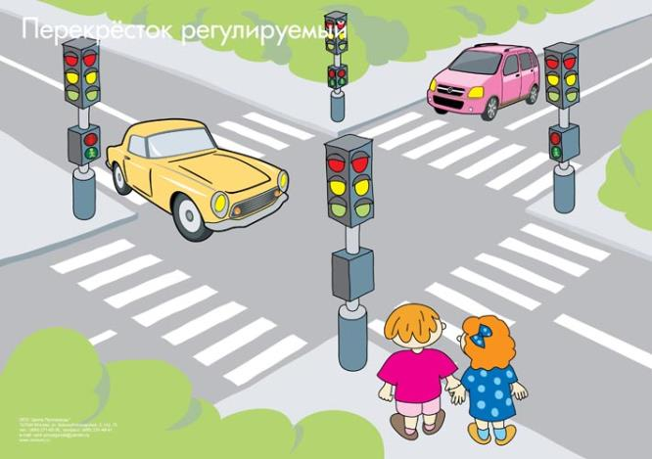
12. ОБО ВСЁМ НА СВЕТЕ
ВОПРОС:
Как называется
место пересечения дорог?
ОТВЕТ:
перекрёсток

Slide 16
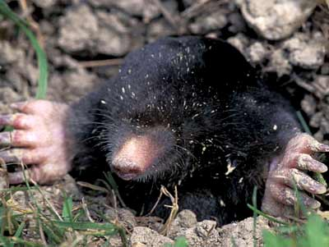
13. ПРИРОДА
ВОПРОС:
Слепой вредитель садов и огородов?
ОТВЕТ:
крот

Slide 17
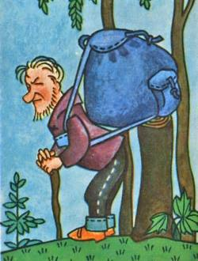
14. ЗАГАДКИ
ВОПРОС:
Сижу верхом не на коне,
А у туриста на спине?
ОТВЕТ:
рюкзак

Slide 18

15. В народе говорят…
ВОПРОС:
Закончи пословицу:
«Семь раз отмерь, …»?
ОТВЕТ:
один раз отрежь

Slide 19
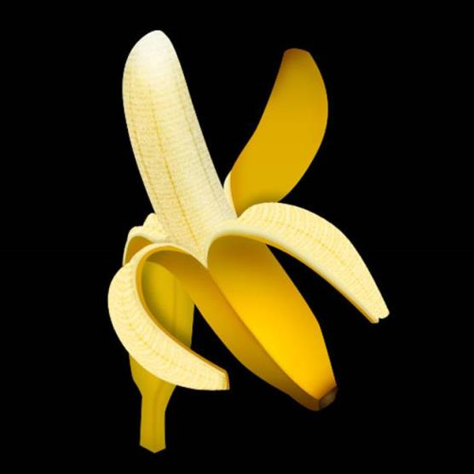
16. ОБО ВСЁМ НА СВЕТЕ
ВОПРОС:
Что означает слово «банан»
на арабском языке: палка;
рогалик;
палец?
ОТВЕТ:
палец

Slide 20
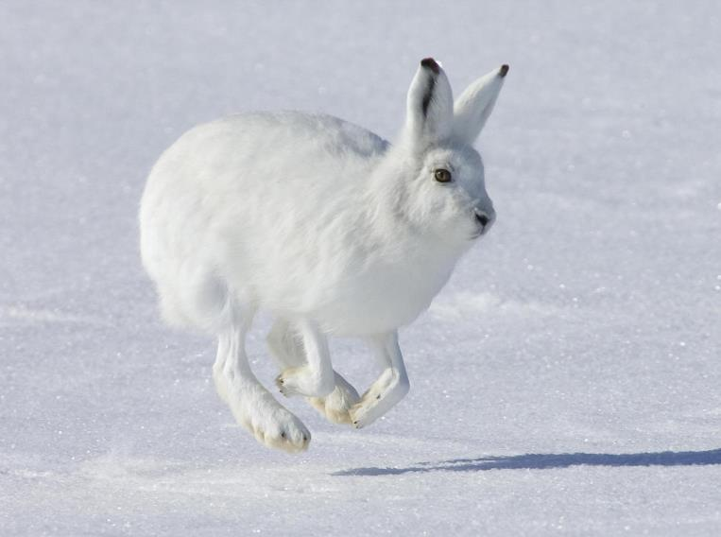
17. ПРИРОДА
ВОПРОС:
Кто бежит, выставляя
задние ноги вперёд?
ОТВЕТ:
заяц

Slide 21
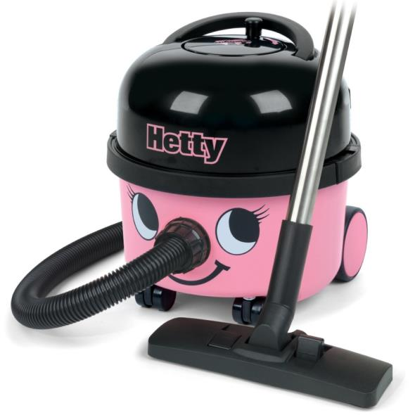
18. ЗАГАДКИ
ВОПРОС:
Он охотно пыль вдыхает,
Не болеет, не чихает?
ОТВЕТ:
пылесос

Slide 22
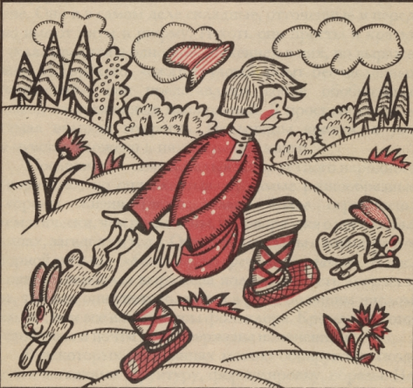
19. В народе говорят…
ВОПРОС:
Какая пословица, подходит по смыслу:
«Две работы никогда не делай
одновременно, иначе, ни одно дело
не сделаешь хорошо»?
ОТВЕТ:
За двумя зайцами погонишься,
Ни одного не поймаешь.

Slide 23
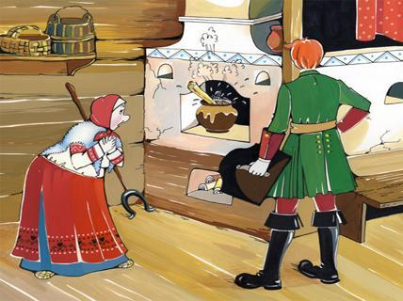
20. СКАЗКИ
ВОПРОС:
Из какого инструмента варили кашу
в одной русской народной сказке?
ОТВЕТ:
из топора

Slide 24
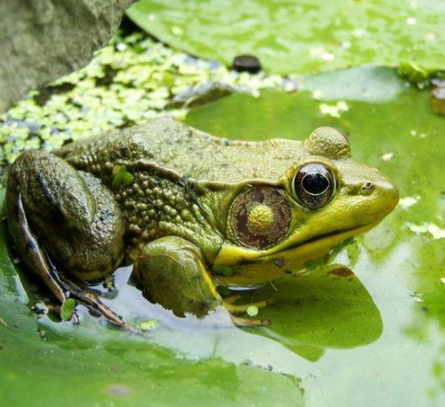
21. ПРИРОДА
ВОПРОС:
Что ест жаба зимой?
ОТВЕТ:
Ничего, жаба зимой спит.

Slide 25
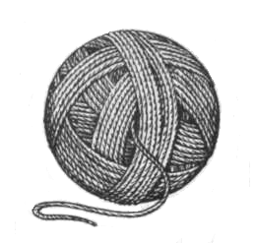
22. ЗАГАДКИ
ВОПРОС:
Маленькое, кругленькое,
За хвост не поднять?
ОТВЕТ:
Клубок ниток

Slide 26
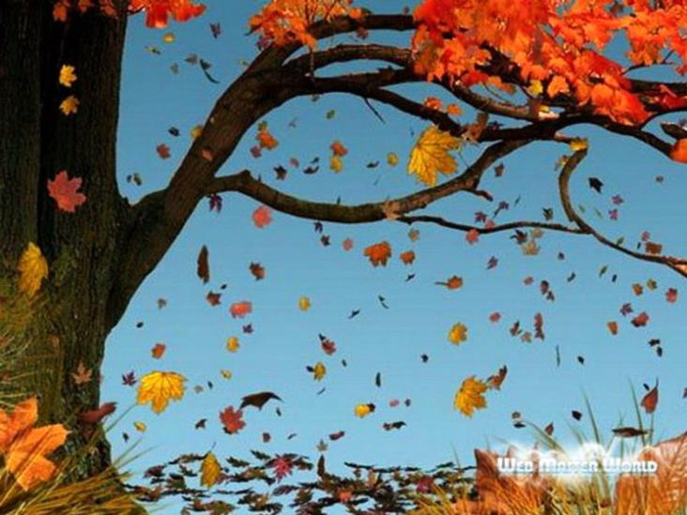
23. В народе говорят…
ВОПРОС:
«Листопад» – какой месяц
осени так называли встарь?
ОТВЕТ:
октябрь

Slide 27
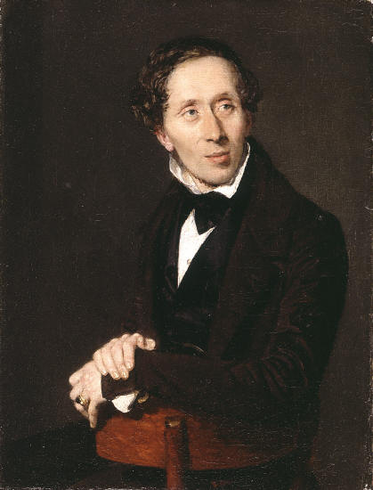
24. СКАЗКИ
ВОПРОС:
Кто написал сказку «Гадкий утёнок»?
ОТВЕТ:
Г.Х.Андерсен

Slide 28
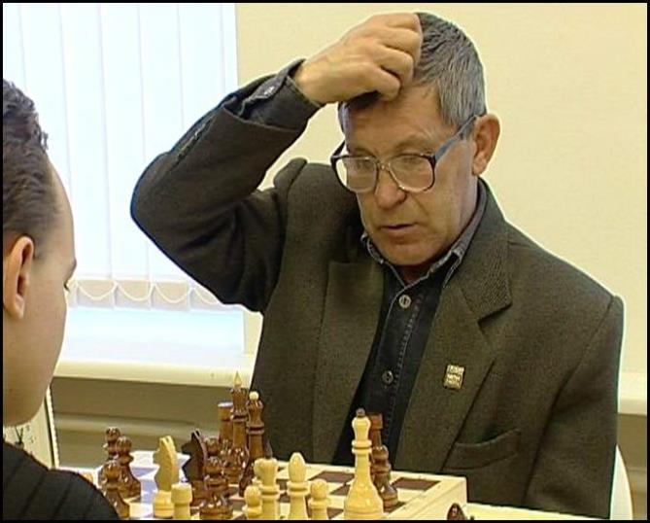
25. ОБО ВСЁМ НА СВЕТЕ
ВОПРОС:
Кто ходит сидя?
ОТВЕТ:
шахматист

Slide 29
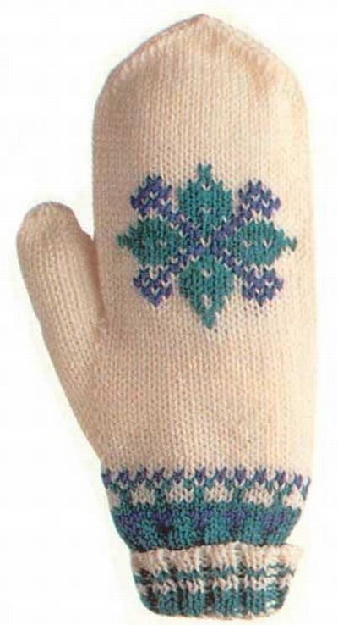
26. ЗАГАДКИ
ВОПРОС:
Четыре в избе,
а пятый возле?
ОТВЕТ:
рукавица/варежка

Slide 30
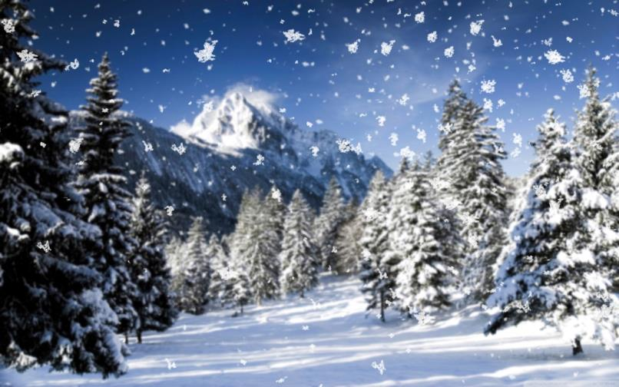
27. В народе говорят…
ВОПРОС:
«Если на небе луна бледная
и чуть покрыта туманом,
будет …»?
ОТВЕТ:
снег /снегопад

Slide 31
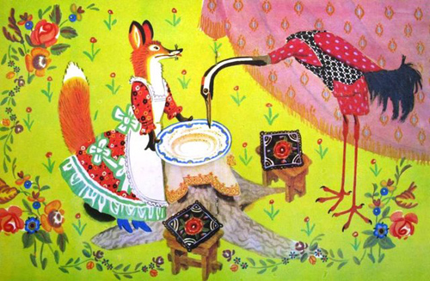
28. СКАЗКИ
ВОПРОС:
Чем угощала Лиса Журавля
в русской народной сказке?
ОТВЕТ:
манной кашей

Slide 32
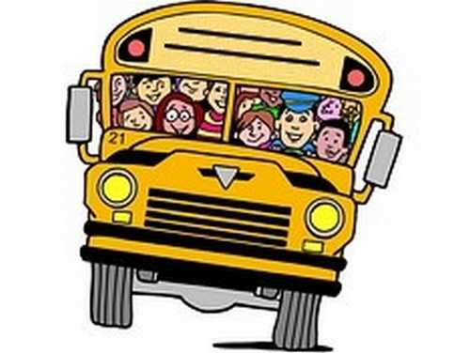
29. ОБО ВСЁМ НА СВЕТЕ
ВОПРОС:
Как называют людей,
которые пользуются
транспортным средством?
ОТВЕТ:
пассажиры

Slide 33
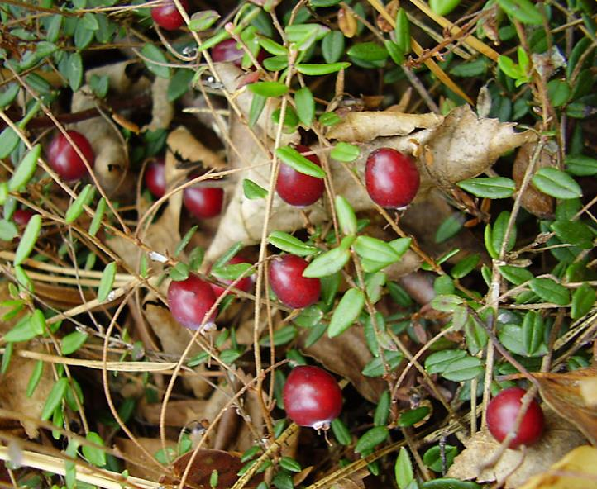
30. ПРИРОДА
ВОПРОС:
Какая северная ягода
заменяет лимон?
ОТВЕТ:
клюква

Slide 34
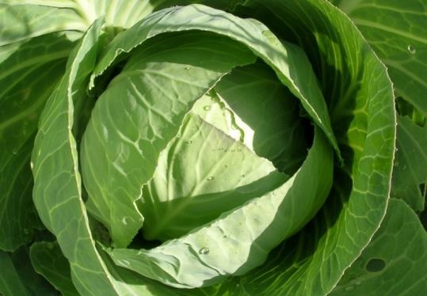
31. В народе говорят…
ВОПРОС:
Сажая это растение, приговаривают:
«Не будь голенаста, будь пузаста;
не будь пустая, будь густая;
не будь красна, будь вкусна;
не будь стара, будь молода;
не будь мала, будь велика!»
О каком растении идёт речь?
ОТВЕТ:
капуста

Slide 35
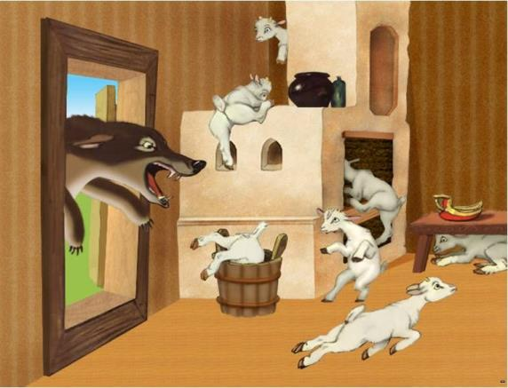
32. СКАЗКИ
ВОПРОС:
В какой сказке в отсутствие
многодетной мамы
в жилище пробрался
коварный разбойник
и похитил почти всех детей?
ОТВЕТ:
«Волк и семеро козлят»

Slide 36
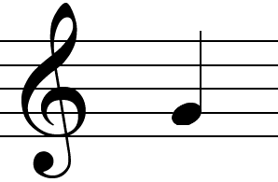
33. ОБО ВСЁМ НА СВЕТЕ
ВОПРОС:
Какую ноту кладут в суп?
ОТВЕТ:
соль

Slide 37
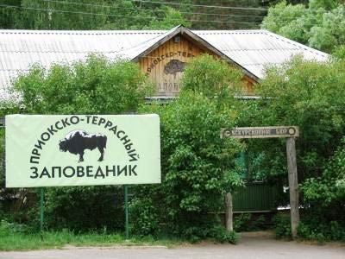
34. ПРИРОДА
ВОПРОС:
Как называется территория,
на которой полностью запрещена
какая-либо деятельность человека,
где животные и растения
охраняются законом?
ОТВЕТ:
заповедник

Slide 38
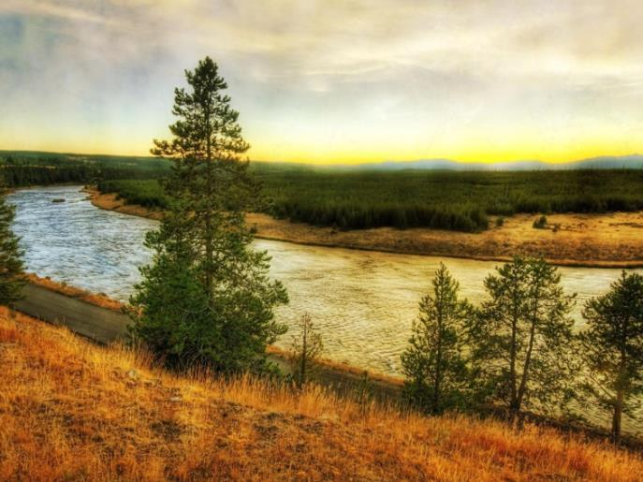
35. ЗАГАДКИ
ВОПРОС:
Два братца в воду глядятся,
а век не сойдутся?
ОТВЕТ:
берега реки

Slide 39
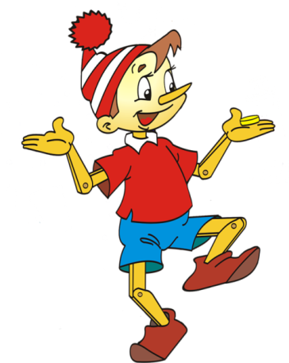
36. СКАЗКИ
ВОПРОС:
В Италии одного сказочного героя
зовут Пиноккио.
А как его зовут в нашей стране?
ОТВЕТ:
Буратино

Slide 40
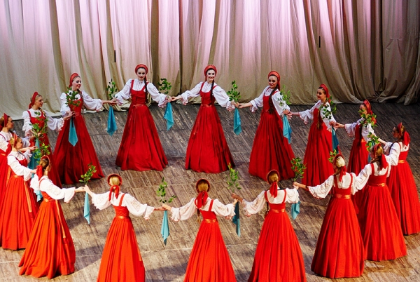
37. ОБО ВСЁМ НА СВЕТЕ
ВОПРОС:
Как называется древнейший
массовый народный танец на Руси:
вальс;
хоровод;
кадриль?
ОТВЕТ:
хоровод

Slide 41
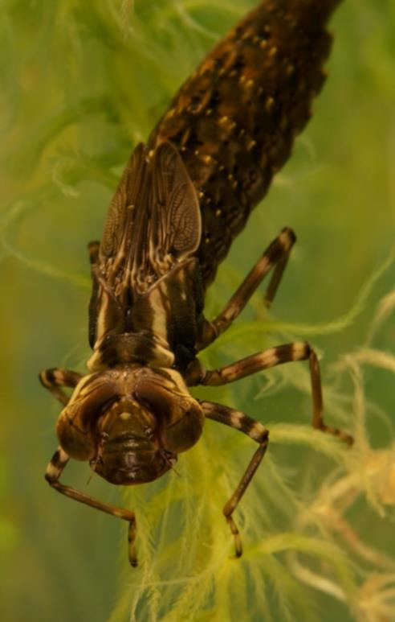
38. ПРИРОДА
ВОПРОС:
Где живут личинки стрекоз?
ОТВЕТ:
в воде

Slide 42
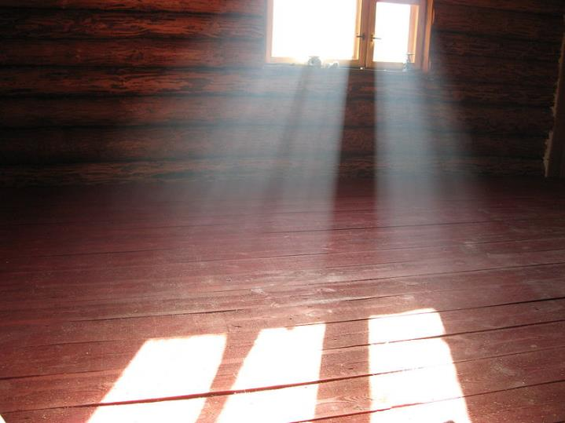
39. ЗАГАДКИ
ВОПРОС:
Не стукнет, не брякнет,
А в окно войдёт.
Что это?
ОТВЕТ:
солнечный луч

Slide 43
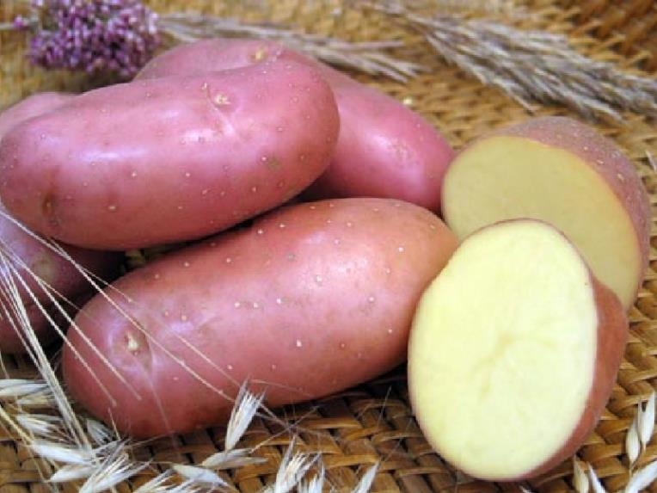
40. В народе говорят…
ВОПРОС:
Какой овощ называют
«вторым хлебом»?
ОТВЕТ:
картофель

Slide 44
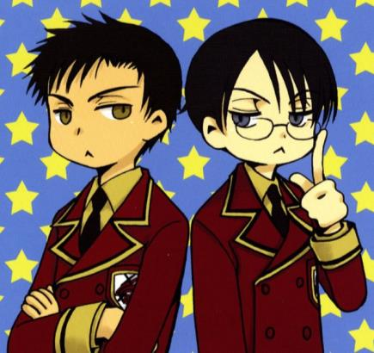
41. ОБО ВСЁМ НА СВЕТЕ
ВОПРОС:
При выходе из школы два мальчика
столкнулись в дверях и никак не могли
разойтись. Одному мальчику 8 лет,
а другому 9 лет.
Который из мальчиков
должен уступить дорогу?
ОТВЕТ:
Уступит дорогу тот,
кто вежливее.

Slide 45
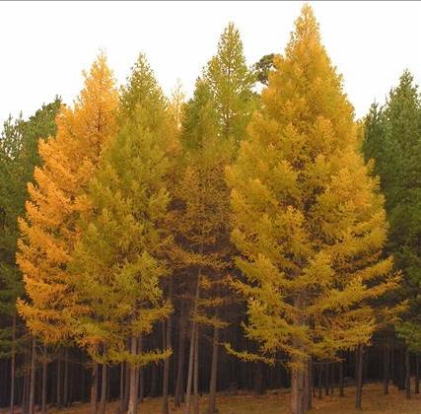
42. ПРИРОДА
ВОПРОС:
Какое хвойное дерево
сбрасывает на зиму иголки?
ОТВЕТ:
лиственница

Slide 46
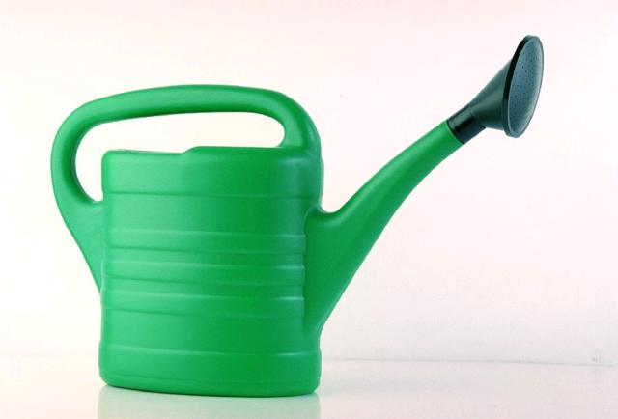
43. ЗАГАДКИ
ВОПРОС:
Огородник Федос, у него длинный нос,
где ни поклонится – вода льётся.
Что это?
ОТВЕТ:
лейка

Slide 47
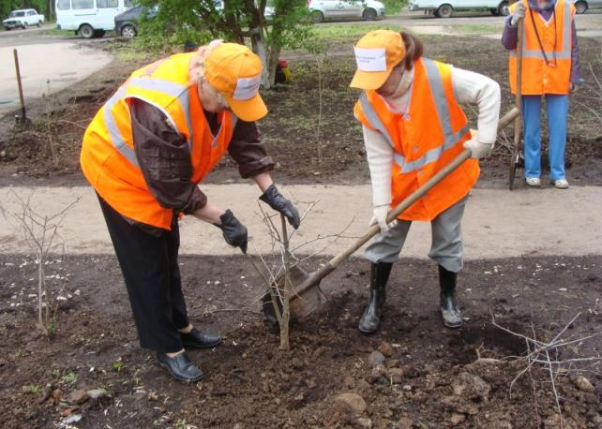
44. В народе говорят…
ВОПРОС:
Как правильно закончить пословицу:
Землю красит солнце, а человека …
причёска;
труд;
одежда?
ОТВЕТ:
труд

Slide 48
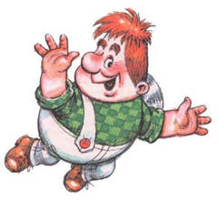
45. СКАЗКИ
ВОПРОС:
Кто из сказочных героев
говорил такие слова:
«Я – мужчина в полном расцвете сил»?
ОТВЕТ:
Карлсон

Slide 49
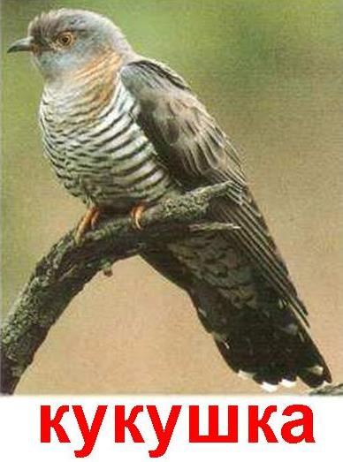
46. ПРИРОДА
ВОПРОС:
Какая птица не высиживает
свои яйца?
ОТВЕТ:

Slide 50
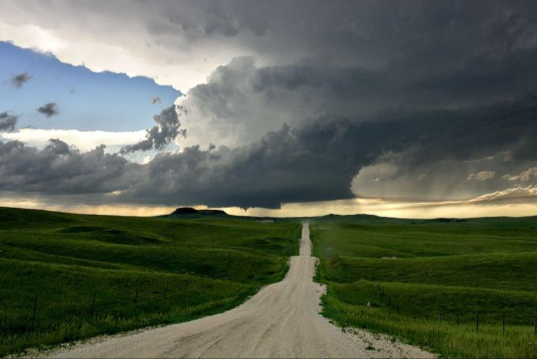
47. ЗАГАДКИ
ВОПРОС:
Шагаешь – впереди лежит,
Оглянешься – домой бежит.
Что это?
ОТВЕТ:
дорога

Slide 51
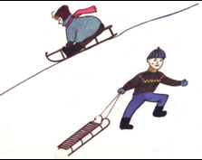
48. В народе говорят…
ВОПРОС:
В чём ошибка:
«Любишь кататься,
люби и таксисту платить?
ОТВЕТ:
Любишь кататься,
люби и саночки возить

Slide 52

49. СКАЗКИ
ВОПРОС:
Как зовут самого умного коротышку
Цветочного города?
ОТВЕТ:
Знайка

Slide 53

50. ОБО ВСЁМ НА СВЕТЕ
ВОПРОС:
Как называется природное
«огнедышащее» явление?
ОТВЕТ:
вулкан

Slide 54

ПОДВЕДЁМ
ИТОГИ
ИГРЫ

